Slide 1
Drogy
PaedDr. Ivana Töpferová
Střední průmyslová škola, Mladá Boleslav, Havlíčkova 456
CZ.1.07/1.5.00/34.0861
MODERNIZACE VÝUKY

Slide 2
Anotace: výuková prezentace v prvním ročníku studia
Předmět: chemie
Ročník: I. ročník SŠ
Tematický celek: organická chemie a biochemie
Klíčová slova: drogy, rozdělení, zástupci, nebezpečí působení
Forma: vysvětlování
Datum vytvoření: 17. 6. 2013

Slide 3
Drogy
psychotropní látky
ovlivňují duševní stav
poškozují vnitřní orgány člověka
návykové látky

Slide 4
Drogy – rozdělení
liší se vzhledem, účinky, průběhem závislosti, mírou rizika pro uživatele
Alkohol a tabák – společensky tolerované drogy
Těkavé látky (inhalanty)
Stimulační drogy
Tlumivé léky
Konopné drogy
Halucinogeny
Narkotika (opiáty)

Slide 5
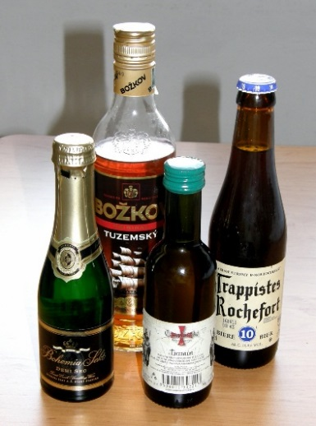
Alkohol
Ethanol v alkoholických nápojích
= v malých dávkách způsobuje krátkodobou euforii a pocit uvolnění
= ve větších dávkách způsobuje ztrátu koordinace pohybu, útlum rozumových schopností, sníženou vnímavost, deprese, …
= při dlouhodobém a opakovaném užívání vzniká závislost, dochází ke změně
osobnosti člověka
Jak se zjišťuje množství alkoholu
v krvi a jak se vyjadřuje jeho
množství?
Obr.1 Alkoholické nápoje

Slide 6
Tabák
návyková látka pro povzbuzení činnosti organismu
Nikotin
= jeden z nejjedovatějších alkaloidů z listů tabáku
= návyková látka, způsobuje řadu vážných onemocnění
Obr. 2 Cigarety

Slide 7
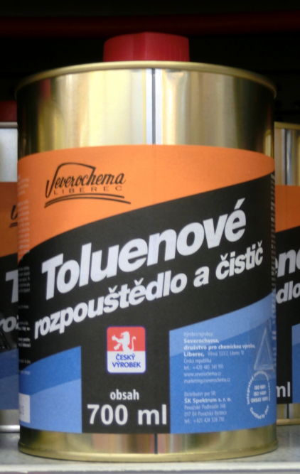
Těkavé látky (inhalanty)
Toluen
= ředidlo
= má silný tlumivý účinek
= při vdechování par vede
k poškozování dýchacích cest
= způsobuje poškození mozku,
jater, ledvin, kostní dřeně
Trichlorethylen
= při inhalaci se objevuje euforie, pocity beztíže, přecenění vlastních sil
Obr.3 Toluen

Slide 8
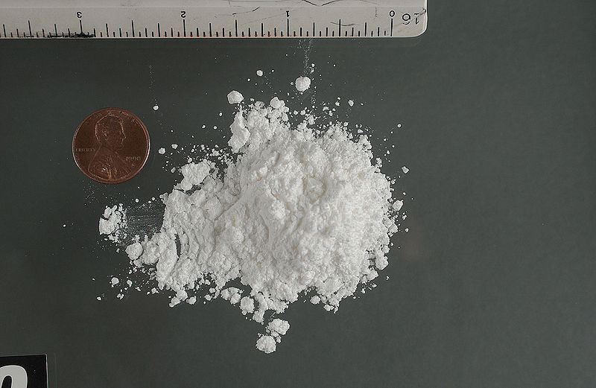
Stimulační drogy
Kokain
= silná stimulační droga obsažená v listech kokainovníku
= ovlivňuje CNS
= lokální anestetikum
Obr. 4 Kokain

Slide 9
Stimulační drogy
Pervitin
= zvyšuje výdrž, sílu, odstraňuje únavu, zvyšuje sebevědomí, vzniká závislost
= velké nebezpečí předávkování, ztráty kontaktu s realitou, vyčerpání organismu
= syntetická droga
= aplikuje se nitrožilně

Slide 10
Stimulační drogy
Amfetaminy
= vyrábějí se synteticky
= povzbuzující drogy
= urychlují v těle probíhající chemické reakce a uvolňují energii
= stimulují CNS
= vedou k psychické závislosti a vzniku tolerance

Slide 11
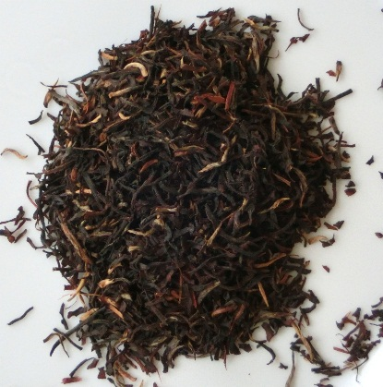
Stimulační drogy
Kofein
= alkaloid obsažený v kávových bobech,
v listech čajovníku (thein)
= povzbuzuje činnost mozku, srdce,
zahání pocit únavy
Obr. 5 Lístky čaje

Slide 12
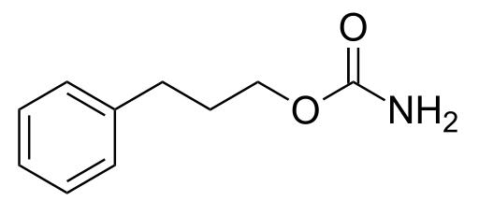
Tlumivé léky (sedativa)
= tlumí činnost centrální nervové soustavy
= mají uklidňující účinky, ovlivňují psychiku
= např. léky na spaní, uklidňování, zmenšení strachu
= při předávkování mohou způsobit ztrátu vědomí a smrt
Obr. 6 Chemický vzorec sedativa Phenprobamate

Slide 13
Tlumivé léky (sedativa)
Obr. 7 Sedativa

Slide 14
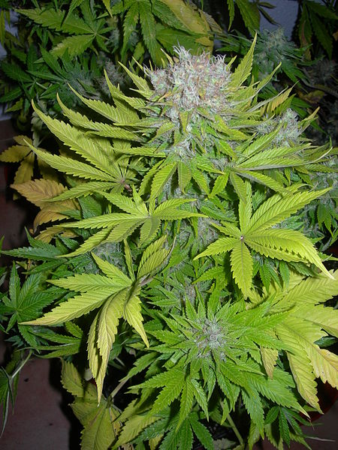
Konopné drogy
= připravují se z konopí
= nejrozšířenější drogy u nás
= účinné látky z konopí se
používají jako součást léčiv
Marihuana = usušené listy konopí
= zneužití kouřením – účinná látka THC (tetrahydrocannabinol)
= vyvolává euforii, zhoršuje paměť, schopnost soustředění, smyslové halucinace, oslabuje imunitní systém
Hašiš = lisovaná pryskyřice z konopí
Obr. 8 Konopí

Slide 15
Halucinogeny
drogy, které způsobují zrakové, sluchové a tělesné halucinace
Extáze
= synteticky vyrobená látka
= patří mezi taneční drogy, podporuje fyzickou aktivitu, má stimulační účinky
= vyvolává dehydrataci, až selhání ledvin
LSD
= vyrábí se z alkaloidů, které produkuje houba paličkovice nachová
Látky obsažené v lysohlávkách, kaktusech (např. mezkalin)

Slide 16
Narkotika (opiáty)
jejich zneužívání vede k psychické i fyzické závislosti
Morfin
= alkaloid z opia (zaschlé mléko z nezralých makovic)
= způsobuje euforii, má uspávací účinek
= velmi brzy těžce návykový
= v lékařství využíván k potlačení bolesti
Kodein
= alkaloid tlumící bolest a kašel – součást léků
= zneužíván jako droga

Slide 17
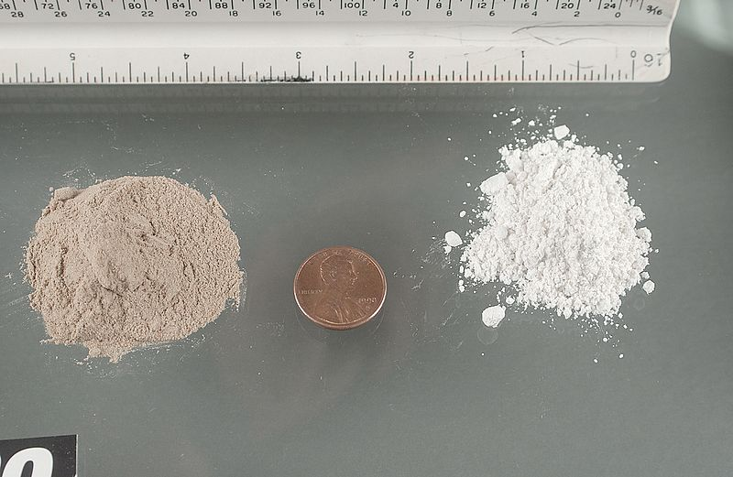
Narkotika (opiáty)
Heroin
= derivát morfinu rozpustný v tucích
= snadno proniká do mozkových buněk
= má euforické účinky, tlumí bolest
= závislost může vzniknou po jediné dávce
= velké nebezpečí předávkování
Obr. 9 Heroin

Slide 18
Narkotika (opiáty)
PSP (fencyklidin)
= nazývá se „andělský prach”
= vyvolává euforii a neklid, člověk necítí bolest
= jeho účinkem může nastat smrt, protože dojde k ochrnutí dýchacího centra v mozku

Slide 19
Nebezpečí drog
Proč je nebezpečné užívání drog?
Jaké mohou být důsledky drogové závislosti?
Jak se provádí léčba drogové závislosti?

Slide 20
Seznam obrázků:
Obr. 1, 3, 5, 7 foto Ivana Töpferová
Obr. 2 Cigarety. Zdroj: Philip Morris International. [online]. [vid. 30.5.2013]. Dostupné z:
http://www.pmi.com/cs_cz/about_us/philip_morris_cr_overview/pages/brands.aspx
Obr. 4 Kokain. Zdroj: Wikimedia 26.7.2006 [online]. [vid. 4.6.2013]. Dostupné z:
http://commons.wikimedia.org/wiki/File:CocaineHydrochloridePowder.jpg
Obr. 6 Sedativum. Zdroj: Wikimedia 21.6.2011 [online]. [vid. 4.6.2013]. Dostupné z: http://commons.wikimedia.org/wiki/File:Phenprobamate.svg?uselang=cs
Obr. 8 Konopí. Zdroj: Wikimedia 24.2.2011 [online]. [vid. 4.6.2013]. Dostupné z:
http://commons.wikimedia.org/wiki/File:Marihuana_florecida.JPG?uselang=cs

Slide 21
Seznam obrázků:
Obr. 9 Heroin. Zdroj: Wikimedia 25.7.2007 [online]. [vid. 4.6.2013]. Dostupné z:
http://cs.wikipedia.org/wiki/Soubor:Heroin_asian.jpg

Slide 22
Použité zdroje:
ŠIBOR, J., PLUCKOVÁ, I., MACH, J. Chemie pro 9. ročník. Úvod do obecné a organické chemie, biochemie a dalších chemických oborů. Brno: NOVÁ ŠKOLA, s.r.o., 2011. ISBN 978-80-7289-282-2.
BANÝR, J., BENEŠ, P. A KOLEKTIV. Chemie pro střední školy. Praha: SPN, a.s., 1995. ISBN 80-85937-11-5.
Čtrnáctová, H., KOLÁŘ, K., SVOBODOVÁ, M., ZEMÁNEK, F. Přehled chemie pro základní školy. Praha: SPN a.s. , 2006. ISBN 80-7235-260-1.
ŠKODA, J., DOULÍK, P. Chemie 8 učebnice pro základní školy a víceletá gymnázia. Plzeň: Fraus, 1.vydání, 2006. ISBN 80-7238-442-2.
ŠKODA, J., DOULÍK, P. Chemie 9 učebnice pro základní školy a víceletá gymnázia. Plzeň: Fraus, 1. vydání, 2007. ISBN 978-80-7238-3.

